Slide 1
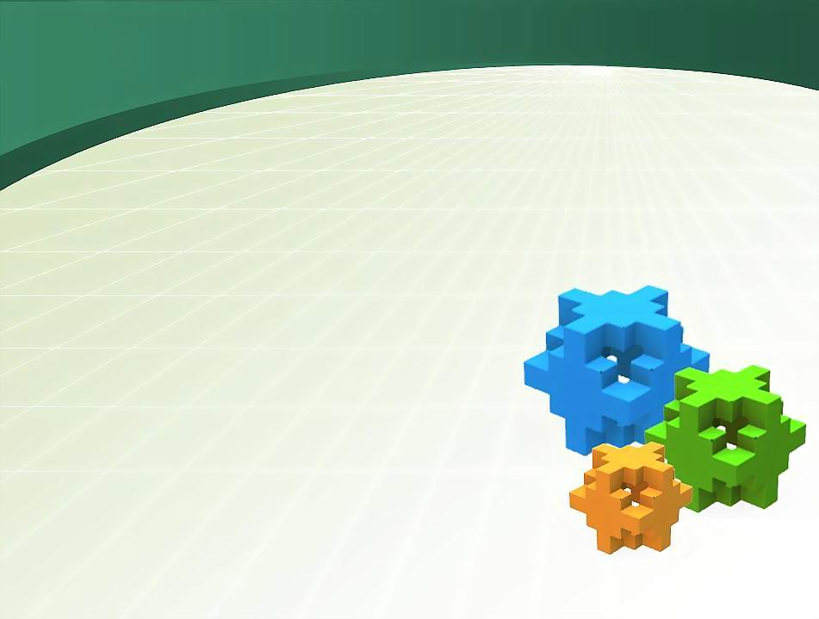
Сфотографировать выполненные задания и отправить на vildanova.i@bk.ru
Срок: 15.05.20 до 16.00
Класс: 6
Предмет: МАТЕМАТИКА
Тема: Из истории математики. Великие математики
1.Изучите информацию из презентации.
2.Ответьте на вопросы из 2го слайда, ответы запишите в тетради.
Поставьте в известность учителя, о том что вы находитесь на уроке отпр + на номер WhatsApp 89393763080.

Slide 2
Вопросы:
Кто написал тринадцать книг «Начал»?
"Дайте мне точку опоры, - говорил …… - и я сдвину Землю». Кто это сказал?
У него сложились те идеи, которые привели его к созданию дифференциального и интегрального исчислений, к изобретению зеркального телескопа. О ком идет речь?
Создатель неевклидовой геометрии?
Русский математик, писательница, первая русская женщина-профессор. Основные научные труды посвящены математическому анализу, механике и астрономии. О ком идёт речь?

Slide 3
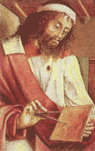
Евклид
Евклид (3 век до н. э.) - древнегреческий математик. Вероятно, он жил во времена первого Птолемея, которому, согласно преданию, он заявил, что в геометрии нет «царской дороги». Его наиболее знаменитое и наиболее выдающееся произведение — тринадцать книг «Начал». Среди последних так называемые«Данные», содержащие то, что мы назвали бы приложениями алгебры к геометрии. Это первые математические труды, которые дошли до нас от древних греков полностью. Эта книга, была основной при изучении геометрии. Геометрия Евклида-геометрия, систематическое построение которой было впервые дано Евклидом. Системы аксиом геометрии Евклида опираются на следующие основные понятия: точка, прямая, плоскость, движение. Евклидово пространство (в математике) - пространство, свойство которого описывается аксиомами геометрии Евклида.

Slide 4
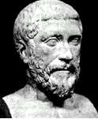
Пифагор
Пифагор (около 580 г.-500 г. до н.э.) - древнегреческий математик. Он стоял у истока греческой науки, был вынужден заниматься всем сразу: арифметикой и геометрией, астрономией и музыкой. Его целью было разобраться в строении Вселенной и человеческого общества (от движения звезд до политической борьбы). Он первый заметил, что сила и единство науки основаны на работе с идеальными объектами. Например, прямая линия - это не тетива натянутого лука и не луч света: ведь они имеют небольшую толщину, а линия толщины не имеет. «Числа правят миром через свойства геометрических фигур».Теорема Пифагора одна из основополагающих теорем евклидовой геометрии: в прямоугольном треугольнике квадрат гипотенузы равен сумме квадратов катетов. Пифагоровы штаны - шуточное название теоремы Пифагора, возникшее в силу того, что раньше эта теорема доказывалась через доказательство равенства суммы площадей квадратов, построенных на катетах прямоугольного треугольника, площади квадрата, построенного на гипотенузе этого треугольника. Эти квадраты напоминали школьникам покрой мужских штанов, что породило следующее стихотворение: "Пифагоровы штаны - на все стороны равны".

Slide 5
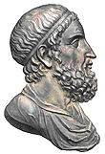
Архимед
Архимед родился в 287 году до нашей эры в греческом городе Сиракузы, где и прожил почти всю свою жизнь. Учился Архимед в Александрии, где правители Египта собрали лучших греческих ученых и мыслителей, а также основали самую большую в мире библиотеку. Основные работы Архимеда касались различных практических приложений математики (геометрии), физики, гидростатики и механики. В труде "Об измерении круга" Архимед впервые вычислил число "пи" - отношение длины окружности к диаметру - и доказал, что оно одинаково для любого круга. Архимед изучал силы, которые двигают предметы или приводят в равновесие, изобретая новую отрасль математики, в которой материальные тела, приведенные к их геометрической форме, сохраняют в то же время свою тяжесть. Эта геометрия веса и есть рациональная механика, это статика, а также гидростатика. Первый закон которой открыл Архимед (закон, носящий его имя), согласно ему на тело, погруженное в жидкость, действует сила, равная весу вытесненной им жидкости. Архимед проверяет и создает теорию пяти механизмов, известных в его время и именуемых "простые механизмы". Это - рычаг ("Дайте мне точку опоры, - говорил Архимед, - и я сдвину Землю"), клин, блок, бесконечный винт и лебедка..

Slide 6
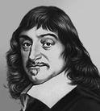
Декарт
Рене Декарт (1596-1659) - французский ученый. Его увлечением в основном была наука, больше всего он увлекался математикой, которая привлекла его достоверностью своих выводов. Декарт впервые ввел понятие переменной величины и функции. Он ввел общепринятые теперь знаки для переменных и искомых величин (x, y, z, ...) и для буквенных коэффициентов(а, b, c, ...). Записи формул алгебры почти не отличаются от современных. В аналитической геометрии, которую одновременно с Декартом разрабатывал П.Ферма, основным достижением Декарта явился созданный им метод координат. В "Геометрии" Декарт изложил способ построения нормалей и касательных к плоским кривым. "Геометрия" оказала огромное влияние на развитие математики. В переписке Декарта содержатся и другие его открытия: вычисление площади циклоиды, проведение касательных к циклоиде, определение свойств логарифмической спирали.

Slide 7
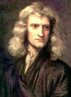
Исаак Ньютон
ИСААК НЬЮТОН (1643-1727) родился в семье фермера. В 12 лет Ньютон начал учиться в Грантемской школе, затем поступил в Тринити-колледж Кембриджского университета, где его учителем был известный математик И. Барроу. Окончив университет, Ньютон получил учёную степень бакалавра. 1665-67 годы были наиболее продуктивными в научном творчестве Ньютона. У него сложились те идеи, которые привели его к созданию дифференциального и интегрального исчислений, к изобретению зеркального телескопа (собственноручно изготовленного им в 1668;), открытию закона всемирного тяготения, он провёл опыты над разложением света. В 1668 Ньютону была присвоена степень магистра, а в 1669 Барроу передал ему почётную люкасовскую физико-математическую кафедру. В 1671 Ньютон построил второй зеркальный телескоп - больших размеров и лучшего качества. В 1687 он опубликовал свой грандиозный труд "Математические начала натуральной философии" (кратко -"Начала").В 1695 получил должность смотрителя Монетного двора. Ньютону было поручено руководство перечеканкой всей английской монеты. Ему удалось привести в порядок расстроенное монетное дело Англии, за что он получил в 1699 пожизненное высокооплачиваемое звание директора Монетного двора.

Slide 8
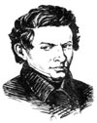
ЛОБАЧЕВСКИЙ НИКОЛАЙ ИВАНОВИЧ
Николай Иванович Лобачевский (1792-1825)-российский математик, создатель неевклидовой геометрии (геометрии Лобачевского). Ректор Казанского университета (1827-46). Открытие Лобачевского, не получившее признания современников, совершило переворот в представлении о природе пространства, в основе которого более 2 тыс. лет лежало учение Евклида, и оказало огромное влияние на развитие математического мышления. Труды по алгебре, математическому анализу, теории вероятностей, механике, физике и астрономии. Вся жизнь Николая Ивановича Лобачевского была отдана науке и его родному Казанскому университету, который он окончил в 1811 г., где стал профессором (в 1816 г.), был деканом и в течение двадцати лет ректором.

Slide 9
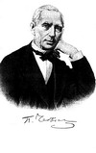
Чебышев Пафнутий Львович
Чебышев Пафнутий Львович (1821-1894) - великий русский математик и механик. Научные достижения Чебышева нашли широкое признание и были высоко оценены еще при жизни ученого. Важнейшей особенностью научной деятельности Чебышева является неизменный интерес к вопросам практики, стремление связать теоретические проблемы математики с запросами естествознания и техники, практической деятельности людей. Следует отметить, что для самого Пафнутия Львовича интерес к практике оказался чрезвычайно плодотворным, так как многие его математические открытия были сделаны при решении прикладных задач. В теории вероятностей Чебышеву удалось необычайно простыми средствами получить ряд весьма важных результатов. Выдающееся значение для науки имели исследования Чебышева в теории чисел. Впервые после Евклида удивительно остроумными и удивительно элементарными рассуждениями он получил важнейшие результаты в задачи о распределении простых чисел в работах "Об определении числа простых чисел, не превосходящих данной величины" и "О простых числах". Работы Чебышева, исключительно богатые новыми идеями и методами, дали мощный толчок к развитию многих ветвей математики и механики.

Slide 10
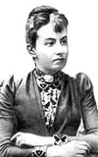
КОВАЛЕВСКАЯ Софья Васильевна
КОВАЛЕВСКАЯ Софья Васильевна (1850 - 1891) - русский математик, писательница, первая русская женщина-профессор. Основные научные труды посвящены математическому анализу, механике и астрономии. В 1888 году Парижская академия наук присуждала премию за лучшую научную работу, посвященную движению твердого тела, имеющего одну неподвижную точку. Эту задачу называли также задачей о движении волчка - ведь все точки быстро вращающегося волчка находятся в движении, за исключением конца острия, которым волчок касается пола. Волчки привлекали к себе внимание не только детей, но и солидных ученых - слишком удивительны были свойства вращающихся тел. Изучив присланные рукописи, жюри признало лучшей работу под девизом: "Говори, что знаешь, делай, что должен, будь, чему быть". В ней содержалось решение задачи о движении несимметричного волчка. Автор работы проявил не только большой математический талант, но и незаурядную эрудицию: в работе были использованы самые новейшие достижения математики того времени. Когда вскрыли конверт с именем автора, неожиданно оказалось, что самую лучшую работу написала единственная женщина, занимавшая в то время должности профессора математики, - Софья Васильевна Ковалевская.

